Slide 1
Python - Cursus
2023

Slide 2

Agenda
Machine Learing in Python
ML Landschap
Scikit-learn API
Werkwijze ML:
Exploratie
Preparatie
Modelleren
Valideren
Naar productie!

Slide 3
Machine Learning

Slide 4
Overzicht frameworks
Statistiek
Machine Learning
Deep Learning
statsmodels
scipy
scikit-learn
LightGBM
XGBoost
PyTorch
Keras
Complexiteit modellen
Kleine datasets
Gestructureerde data
Begrijpelijk
Grote datasets
Ongestructureerde data
"Black box"

Slide 5
Overzicht frameworks
Statistiek
Machine Learning
Deep Learning
statsmodels
scipy
scikit-learn
LightGBM
XGBoost
PyTorch
Keras
Probabilistisch
Tijdreeksen
Taal
PyMC
Pyro
Sktime
PyFlux
Prophet
SpaCy
NLTK

Slide 6
Werkwijze Machine Learning
Data preparatie
Model trainen
Model valideren
Model selecteren

Slide 7
Modules scikit-learn API
Data preparatie
impute
preprocessing
feature_extraction
Model trainen
linear_model
ensemble
cluster
Model valideren
metrics
Model selecteren
model_selection

Slide 8
Scikit-learn en numpy
Gebaseerd op numpy en niet op pandas.
Ondersteuning pandas wordt beter:
DataFrame als invoer mogelijk.
Kolomnamen via methodes beschikbaar.
Uitvoer converteren naar DataFrame.
# DataFrame as input.
df = pd.DataFrame({"x": [1, 2, 3]})
# Apply standard scaling.
StandardScaler().fit_transform(df)
# Output is 2D numpy.ndarray...
array(
[ [-1.22474487],
[ 0. ],
[ 1.22474487] ]
)

Slide 9
Oefeningen I
Open dataset: 0_data/banking/bank-additional-full.csv
Beschrijving van de data: 0_data/banking/_description.md.
Exploreer de data op jouw manier!

Slide 10
Data Preparatie

Slide 11
Waarom is preparatie nodig?
Problemen met de data oplossen voor het gekozen model.
Patronen beschikbaar maken voor het gekozen model.
Tekst omzetten naar numerieke data.
Invullen ontbrekende waardes.
Verwijderen extreme waardes.
Datum => Verstreken tijd sinds datum.
Datum => Dag van de week.
Categorieën naar dummy variabelen.
Tekst naar woord frequenties.

Slide 12

Stateless
vs
Stateful
Afhankelijk van expertise:
Onderdeel van preparatie.
Afhankelijk van de data:
Onderdeel van het model!
mean=3.5
fillna(0)
score
set
train
set
fillna(mean)
score
set

Slide 13
Transformers in scikit-learn
6
1
4
3
Bekende
data
Transformer
fit()
mean = 3.5

Slide 14
Transformers in scikit-learn
Nieuwe
data
1
9
3
NA
6
1
4
3
Bekende
data
Transformer
fit()
transform()
mean = 3.5

Slide 15
Transformers in scikit-learn
Nieuwe
data
1
9
3
NA
6
1
4
3
Bekende
data
Transformer
fit()
transform()
mean = 3.5
Geprepareerde data
1
9
3
3.5
Notes:
Notebook: 1_transformers

Slide 16
Modules in scikit-learn
sklearn.impute
Invullen van ontbrekende waardes.
Voorbeelden:
SimpleImputer
KNNImputer
sklearn.preprocessing
Categorische en numerieke transformaties.
Categorisch:
OneHotEncoder
OrdinalEncoder
LabelEncoder
Numeriek:
StandardScaler
MinMaxScaler QuantileTransformer
PolynomialFeatures
sklearn.feature_extraction
Omzetten ongestructureerde (tekst) data.
Voorbeelden:
CountVectorizer
TfidfVectorizer
Notes:
Notebook: 1_transformers.ipynb

Slide 17
Oefeningen II
Open Notebook: exercises/2_preparation.ipynb
Maak dummy variabelen met een OneHotEncoder.
Pas de encoder toe op de job kolom uit de data.
Welke variabelen worden aangemaakt door de encoder?
Gebruik een ColumnTransformer voor:
Pas een OneHotEncoder toe op categorische kolommen.
Pas een StandardScaler toe op numerieke kolommen.

Slide 18
Transformer class
Transformers hebben 2 methodes:
fit() Leer van training data.
transform() Transformeer data.
fit(df) -> self
Verwacht een DataFrame met training data en geeft self terug.
transform(df) -> df
Verwacht een DataFrame met ruwe data en geeft getransformeerde data terug.
class MyTransformer:
"""Transformer for sklearn."""
def fit(X, y=None):
"""Fit to training data."""
...
return self
def transform(X, y=None):
"""Transform data in X."""
...
return X

Slide 19
Oefeningen III
Schrijf een Transformer voor infrequente categorieën:
Fit: Bepaal welke 3 categorieën het meest voorkomen.
Transform: Zet infrequente categorieën op "other".
Voor de opzet zie: exercises/3_transformer.ipynb
Bonus: Maak parameters voor het aantal categorieën en de vervangende waarde.

Slide 20
Modelleren

Slide 21
Modellen in scikit-learn
Train set
fit()
Estimator
X
6, A, 1
1, C, 1
4, B, 0
3, A, 0
y
8
1
2
4
Weights
β0 = 20.0
β1 = -0.5
β2 = 5.3
β3 = -3.0

Slide 22
Modellen in scikit-learn
Score set
X
7, A, 0
3, B, 0
Train set
fit()
Estimator
predict()
X
6, A, 1
1, C, 1
4, B, 0
3, A, 0
y
8
1
2
4
Weights
β0 = 20.0
β1 = -0.5
β2 = 5.3
β3 = -3.0

Slide 23
Modellen in scikit-learn
Score set
X
7, A, 0
3, B, 0
Train set
fit()
Estimator
predict()
X
6, A, 1
1, C, 1
4, B, 0
3, A, 0
y
8
1
2
4
Weights
β0 = 20.0
β1 = -0.5
β2 = 5.3
β3 = -3.0
Predictions
8
1

Slide 24
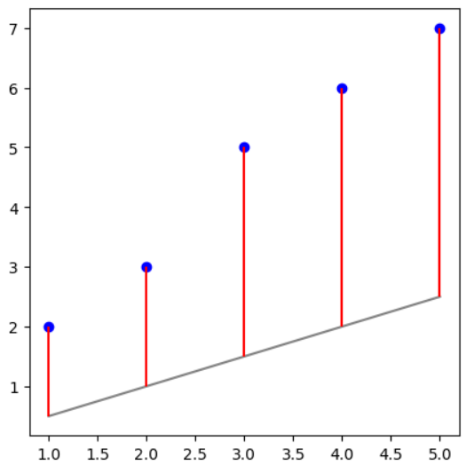
Modellen fitten
β = 0.5
observaties
voorspellingen
afwijkingen
mean absolute deviation:
3.1
Loss Function

Slide 25
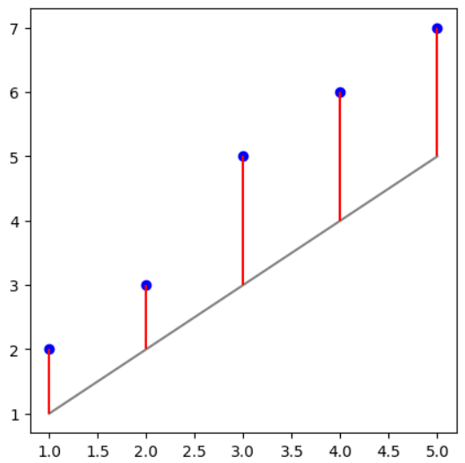
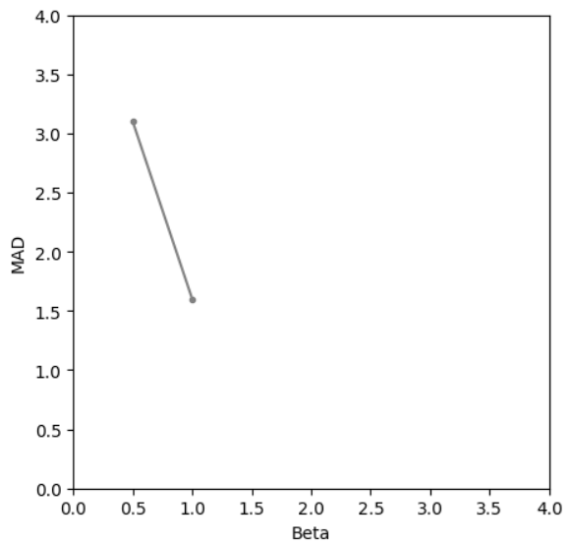
Modellen fitten
β = 0.5
β = 1.0
mean absolute deviation:
3.1
mean absolute deviation:
1.6
Gradient Descent

Slide 26
Modellen fitten
β = 0.5
β = 1.0
learning rate
mean absolute deviation:
3.1
mean absolute deviation:
1.6
Gradient Descent

Slide 27
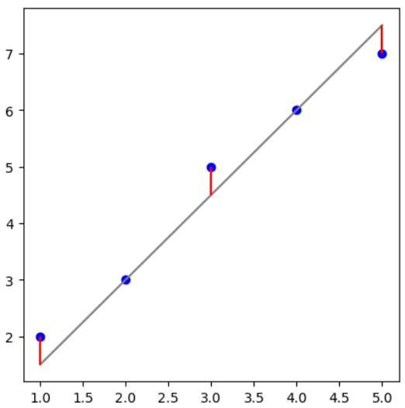
Modellen fitten
β = 0.5
β = 1.0
β = 1.5
mean absolute deviation:
3.1
mean absolute deviation:
1.6
mean absolute deviation:
0.3

Slide 28
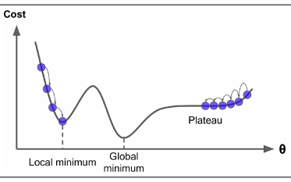
Niet altijd optimaal
Model convergeert niet altijd naar (globaal) optimum:
Kan terecht komen in een lokaal optimum, dat net minder goed is.
Kan terecht komen op een plateau, waardoor progressie stopt.
Afhankelijk van waar de optimalisatie start!
Notes:
Notebook: 2_modelling.ipynb

Slide 29
Modules in scikit-learn
sklearn.linear_model
Verschillende soorten lineaire modellen.
Regressie:
LinearRegression
ElasticNet
GammaRegressor
Classificatie:
LogisticRegression
sklearn.ensemble
Modellen samengesteld uit beslisbomen.
Regressie:
RandomForestRegressor
HistGradientBoostingRegressor
Classificatie:
RandomForestClassifier
HistGradientBoostingClassifier
IsolationForest
sklearn.neighbors
R: KNeighborsRegressor
C: KNeighborsClassifier
sklearn.naive_bayes
C: GaussianNB
C: MultinomialNB
sklearn.svm
R: LinearSVR
C: LinearSVC

Slide 30
Oefeningen IV
Open Notebook: exercises/4_modelling.ipynb
Maak een RandomForestClassifier.
Prepareer de data zodat deze geschikt is voor het model.
Welke variabelen zijn belangrijk in het model?
Gebruik predict_proba() om de kans op "yes" te achterhalen.
Over welke 10 records was het model het meest onzeker?
Over welke records was het model heel zeker, maar klopte de voorspelling niet?

Slide 31
Valideren

Slide 32
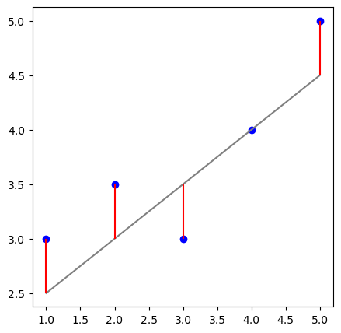
Modellen valideren
Continue doelvariabele:
MAE Mean Absolute Error
MAD Median Absolute Error
RMSE Root Mean Squared Error
Categorisch doelvariabele:
Accuracy TP + TN / N Correct van totaal.
Recall TP / TP + FN Correct van positief.
Precision TP / TP + FP Correct van voorspeld positief.
F1-score
Log-loss
 | Y | N
Y | True Positive | False Negative
N | Flse Positive | True Negative

Slide 33
Validaren met scikit-learn
sklearn.metrics bevat allerlei prestatie maten:
https://scikit-learn.org/stable/modules/model_evaluation.html
Twee argumenten:
y_true Daadwerkelijke score uit training data.
y_pred Voorspelling van het model.
Retourwaarde:
Prestatie score voor het model.
from sklearn.metrics import \
accuracy_score
y_true = [0, 1, 2, 3]
y_pred = [0, 1, 3, 2]
accuracy_score(y_true, y_pred)
# returns 0.5
Notes:
Notebook: 3_validation.ipynb

Slide 34
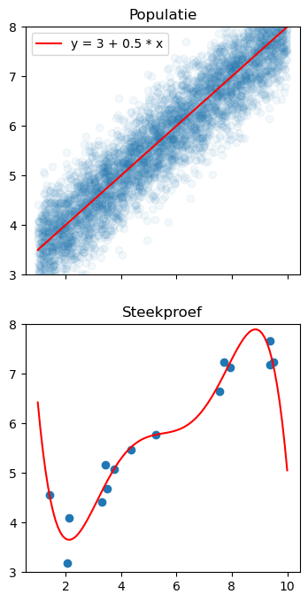
Zijn prestaties representatief?
Train-data
Modellen minimaliseren foutmarge op trainingsdata.
Bij complex model kan de optimalisatie doorschieten: overfitting.
Het complexe model generaliseert slecht naar nieuwe data.
Prestaties op trainingsdata zijn niet representatief!
Test-data
Data die niet gebruikt zijn om het model te trainen.
Het model is niet geoptimaliseerd voor deze data.
Prestaties op test-data wel representatief voor werkelijkheid.

Slide 35
Train – validate – test
Train: Voor trainen van modellen.
Validatie: Voor vergelijken van modellen.
Test: Voor accurate schatting model prestaties.
Records
1 - 60 | 61 - 80 | 81 - 100
Train | Validate | Test

Slide 36
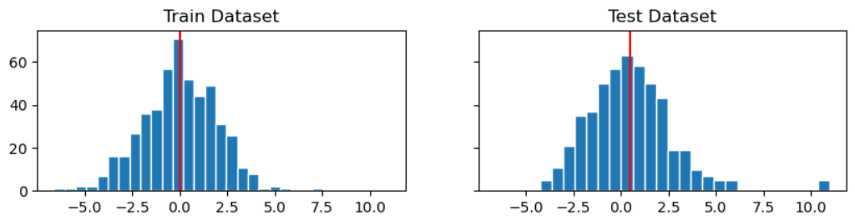
Train – validate – test
Train: Voor trainen van modellen.
Validatie: Voor vergelijken van modellen.
Test: Voor accurate schatting model prestaties.
Records
1 - 60 | 61 - 80 | 81 - 100
Train | Validate | Test

Slide 37
Cross-validation
Met cross-validation splits je de data meerdere keren in een train en test set.
De test verschuift per split en bevat dus steeds andere records.
 |  | Records
 |  | 1 - 20 | 21 - 40 | 41 - 60 | 61 - 80 | 81 - 100
Split | 1 | Validate
 | 2 |  | Validate
 | 3 |  |  | Validate
 | 4 |  |  |  | Validate
 | 5 |  |  |  |  | Validate

Slide 38
Cross-validation
Klein aantal splits
Kleine training sets
Model kan minder goed leren en presteert slechter dan je mag verwachten in de praktijk.
Grote validatie sets
Meer cases, foutmarges nauwkeuriger gemeten.
Sneller
Minder modellen te trainen.
Groot aantal splits
Grote training sets
Model kan beter leren en presteert meer zoals je mag verwachten in de praktijk.
Kleine validatie sets
Minder cases, foutmarges onnauwkeuriger.
Langzamer
Meer modellen te trainen.

Slide 39
Valideren van een model
Hoe interpreteer je prestatiematen; wat is een goede baseline?
Afhankelijk van:
Je doelstellingen.
De huidige aanpak.
De kosten en baten van fout of goed zitten.
De verdeling van de labels.
Dummy model is baseline om prestaties mee te vergelijken.
Voorspel altijd "Nee"
95% accuraat

Slide 40
Dummy modellen
sklearn.dummy.DummyClassifier
most_frequent Voorspel meest algemene waarde.
stratified Voorspel uit vergelijkbare verdeling.
uniform Voorspel uit uniforme verdeling.
constant Voorspel constante waarde.
sklearn.dummy.DummyRegressor
mean Voorspel gemiddelde waarde.
median/quantile Voorspel een mediaan / kwantiel.
constant Voorspel constante waarde.
from sklearn.dummy import \
DummyRegressor
# Create dummy data.
X = [[25, 25], [50, 50]]
y = [50, 100]
# Create dummy model.
dummy = DummyRegressor(
strategy="mean"
)
# Fit and predict.
dummy.fit(X, y)
dummy.predict(X)
# returns [75, 75]

Slide 41
Oefeningen V
Open Notebook: exercises/5_validation.ipynb
Maak een DummyClassifier en RandomForestClassifier.
Bundel data preparatie en model in een Pipeline.
Gebruik stratified als strategie voor het dummy model.
Splits de data met train_test_split().
Gebruik 70% van de data om te trainen en 30% om te testen.
Welk model doet het beter op de train set? En op de test set?
Is de DummyClassifier accurater dan altijd "No" voorspellen? Waarom?
Gebruik KFold om de data 5 keer op te splitsen.
Zijn de prestaties van RandomForestClassifier consistent over de splits?
Wat zou er aan de hand kunnen zijn?

Slide 42
Modellen in productie

Slide 43
Naar productie!
Validatie / Selectie
Optimaliseer configuratie van het model:
data preparatie
features
soort algoritme
instellingen model
Finale training
Optimaliseer gewichten van het model.
Train op alle beschikbare data om zoveel mogelijk informatie te vangen.
Uitrol
Gebruik het finale model in het bedrijfsproces.
Uitdagingen qua:
Data
Techniek
Duurzaamheid

Slide 44


Naar productie!
Training Data
Scoring Data
Training omgeving
Model
Scoring omgeving
Voorspellingen
Data Scientist
Gebruikers

Slide 45
Naar productie!
Training Data
Verschillen
Scoring Data
Training omgeving
Model
Scoring omgeving
Voorspellingen
Data Scientist
Gebruikers

Slide 46
Naar productie!
Training Data
Versies???
Scoring Data
Training omgeving
Model
Scoring omgeving
Voorspellingen
Data Scientist
Gebruikers

Slide 47
Naar productie!
Training Data
Scoring Data
Training omgeving
Model
Scoring omgeving
Voorspellingen
Verschillen
Data Scientist
Gebruikers

Slide 48

Naar productie!
Training Data
Scoring Data
Training omgeving
Scoring omgeving
Voorspellingen
Opslag modellen.
Modellen uitrollen.
Bijhouden parameters.
Bijhouden accuratesse.
Data Scientist
Gebruikers

Slide 49

Tot slot…
Begrijp de use case:
Wat is de (echte) vraag?
Wat zijn de hypothese en zijn ze meetbaar?
Data is de sleutel tot succes:
Belangrijker dan algoritme.
Zorg dat je de data door en door kent.
Data verzameling niet altijd goed doordacht.
Maak een plan voor de uitrol:
Naar productie gaan is lastig; begin er op tijd aan!
Schets realistische verwachtingen.

Slide 50
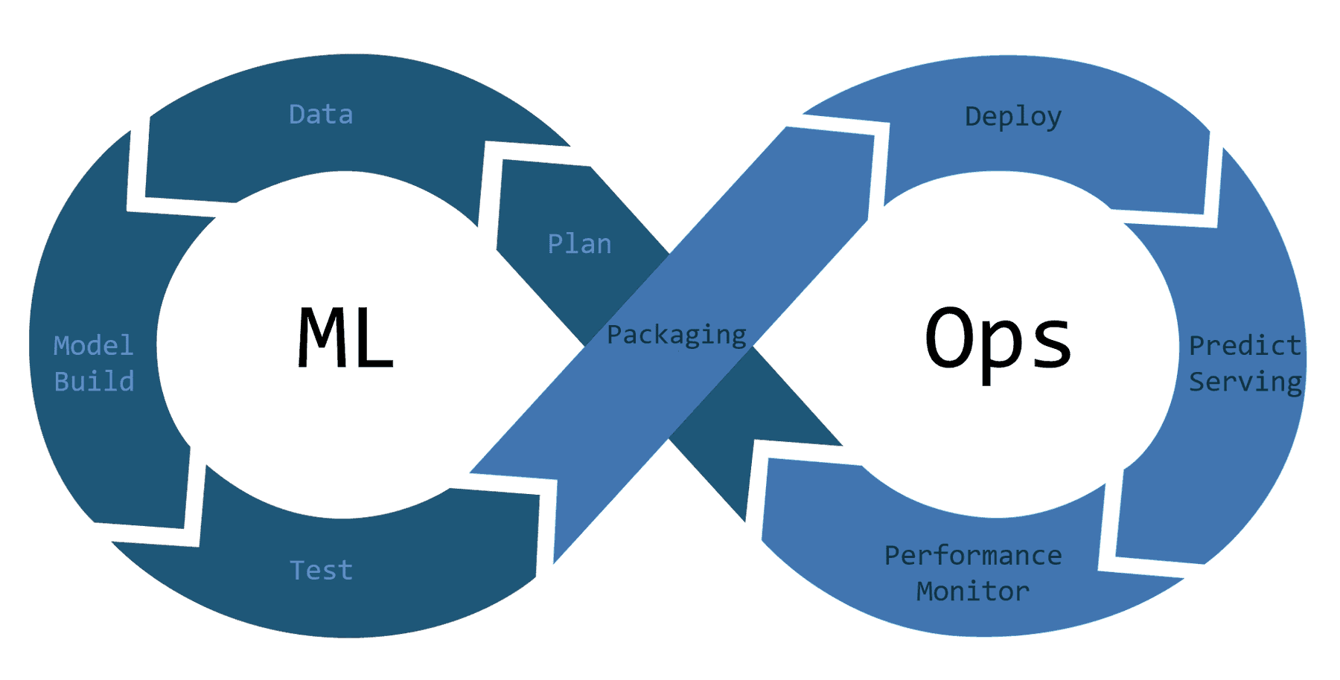
MLOps cyclus

Slide 51
Wat zijn bruikbare voorspellingen?
Wat is het doel:
Accuratesse: Zo goed mogelijk voorspellen.
Uitlegbaarheid: Voorspellingen kunnen begrijpen.
Complexe modellen voorspellen vaak beter, maar zijn lastiger te doorgronden.
Machine Learning is zeker niet altijd de beste oplossing…
Combinatie ML en menselijke expertise vaak als beste gezien.
ML Model
Voorspelling
zeker?
Beoordelaar
Beslissing

Slide 52
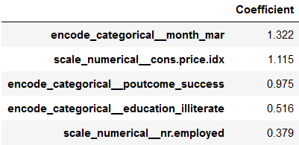
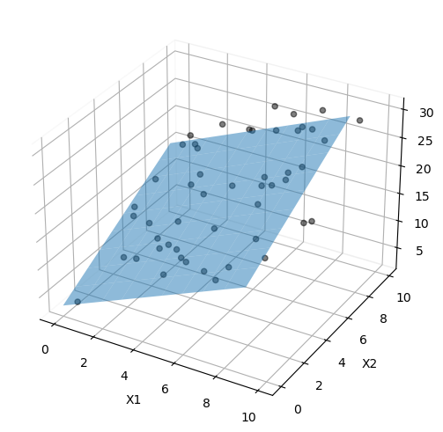
Uitlegbaarheid: model en voorspelling
Lineaire modellen:
Optelsom van de (individuele) variabelen.
Gewichten geven richting en impact aan.
Model als geheel redelijk goed te overzien.
Voorspellingen:
Optelsom model gewichten * kenmerken.
Goed uitlegbaar hoe voorspelling tot stand kwam.

Slide 53
Uitlegbaarheid: model en voorspelling
RandomForest modellen:
Combinatie van veel (eenvoudige) modellen.
Complex samenspel tussen variabelen.
Model als geheel niet goed te overzien.
Voorspellingen:
Bijdragen van variabelen niet uit te rekenen.
Via wat-als-scenario's zou je impact kunnen meten.
Lastig vanwege vele splitsingen en submodellen.
Leeftijd > 75
Inkomen < 30K
Risico = 0.75
Leeftijd < 35
Risico = 2.1
Risico = 4.5

Slide 54

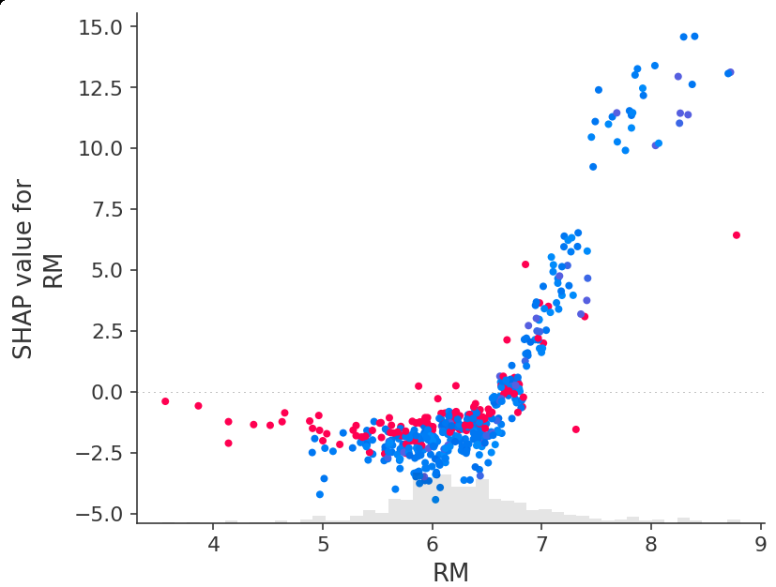
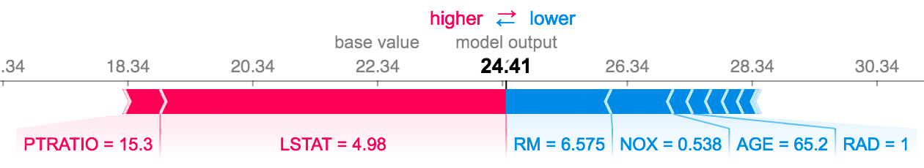
Uitlegbaarheid: model en voorspelling
Shapley Values / SHAP
Bijdrage score proportioneel over features verdelen.
Bereken score voor alle mogelijke feature combinaties.
Vergelijk combinaties met en zonder feature.
Inkomen
30K
Leeftijd
45
Geslacht
Vrouw
= 75
Inkomen
30K
Leeftijd
45
= 45
Inkomen
30K
Geslacht
Vrouw
= 55
= 25

